Slide 1
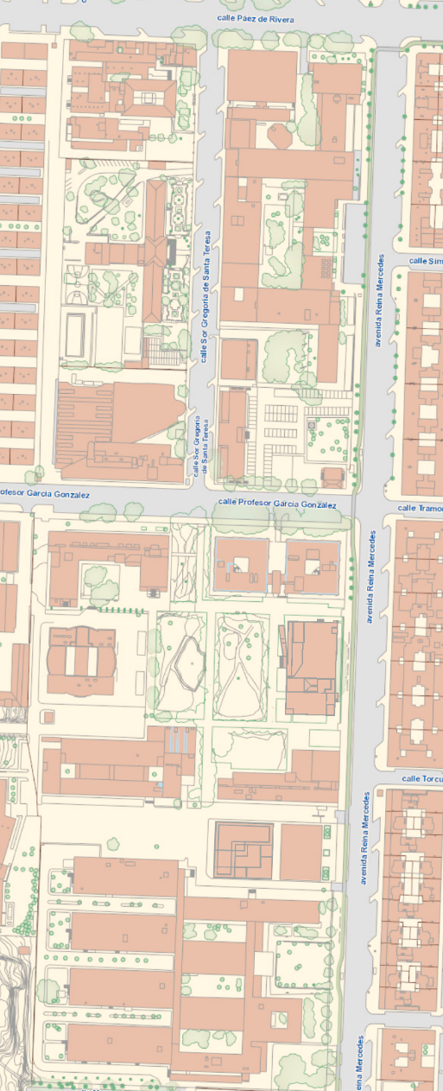

INSTRUCCIONES DE SEGURIDAD Y ACTUACIÓN EN CASO DE EMERGENCIA LABORATORIOS/TALLERES
Teléfono del Centro de Control Interno
954 55 28 91
Teléfono del Centro de Control Externo (Seguridad del Campus)
954 55 11 94
Teléfono de Emergencias 112
Teléfonos de utilidad:
Bomberos 080
Policía Local 092
EPES 061
PLANOS DE EVACUACIÓN
DEL CENTRO
PUNTO DE
ENCUENTRO
FACULTAD DE FÍSICA
Servicio Prevención Riesgos Laborales
Universidad de Sevilla –
C/ Avicena S/N - CP:41009 - SEVILLA
Tfno. Sede Central: 954 486163
Fax. Sede Central: 954486164
Correo electrónico: seprus@us.es
Servicio de Prevención de Riesgos Laborales

Slide 2








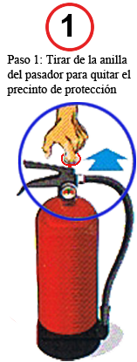
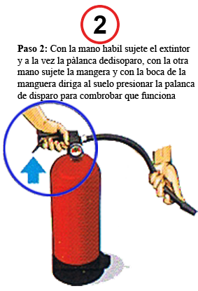



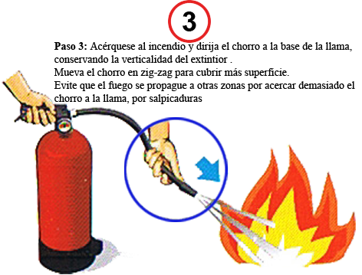


SI DESCUBRE UN INCENCIO
UTI
INSTRUCCIONES
EN CASO DE EVACUACIÓN
UTILIZACIÓN DE EXTINTORES
Quite el pasador de seguridad tirando de la anilla.
Con su mano más hábil sujete el extintor y a la vez la palanca de disparo; con la otra mano sujete la manguera, si la hubiera.
Diríjase hacia el incendio, deteniéndose a 2 m, ponga el extintor en el suelo y con la boca de la manguera dirigida al suelo presione la palanca de disparo, comprobando que funciona.
Acérquese al incendio y dirija el chorro del extintor a la base de las llamas.
Mueva el chorro en zig-zag para cubrir más superficie.
Evite que el fuego se propague a otras zonas por acercar demasiado el chorro.
Comunique a conserjería, o a los E.A.E. la situación del fuego, o simplemente pulse un pulsador de alarma.
Intente apagarlo con los extintores que encuentre a su alcance.
Si prende la ropa, tiéndase en el suelo y ruede.
Si hay humo abundante, gatee.
Si la salida es muy peligrosa debido al fuego y al humo. Póngase un paño a ser posible húmedo tapando nariz y boca
Si no puedes abandonar la habitación y esta empieza a llenarse de humo: procure tapar las rendija de la puerta con un paño a ser posible humedecido.
Utilice la vía de evacuación más próxima, si en esta se encuentra una puerta cerrada, antes de abrirla compruebe la temperatura del pomo, si esta muy caliente tenga cuidado pues puede estar el fuego tras ella.
No uses el ascensor como salida, su instalación no es un medio seguro, actuando como un chimenea con el humo, puede pararse entre dos pisos o ir al piso del incendio y parar allí.
Siga en todo momento las instrucciones de evacuación que se le indique.
  Mantenga la calma, no grite ni corra.
Conozca la ruta de evacuación establecida en función de la dependencia donde este Ud; al sonar la alarma tranquilice a las personas, pero actúe con firmeza para conseguir una evacuación rápida y ordenada de la dependencia.
Indique al personal que hay que evacuar, comunicando las siguientes instrucciones.
  No salgan con objetos pesados o voluminosos
  No retroceda a buscar “objetos olvidados”
  En presencia de humo tápese la nariz y boca con un pañuelo. Si existe mucho humo, camine agachado
  No utilice los ascensores ni saque vehículos del aparcamiento.
  Si se encuentra con una visita, acompáñela hasta el punto de encuentro.
  Evite bloquear las puertas de salida.
IMPORTANTE: El profesor si se en-
cuentra en un aula y al salir de la
misma, NO hay nadie en el
punto del E.A.E. deberá actuar como tal.
  Dirija al personal hacia la vía de evacuación practicable más próxima
  Compruebe que no quedan rezagados y que ha salido todo el personal, revisando toda la zona y cerrado las puertas que va dejando tras de si mismo.
  En el exterior:
  Como punto de encuentro se establece: zona exterior de AE-1
  Evite obstaculizar las vías de acceso
  No regrese al edificio hasta que le comuniquen el fin de la emergencia.
SEPRUS

Slide 3
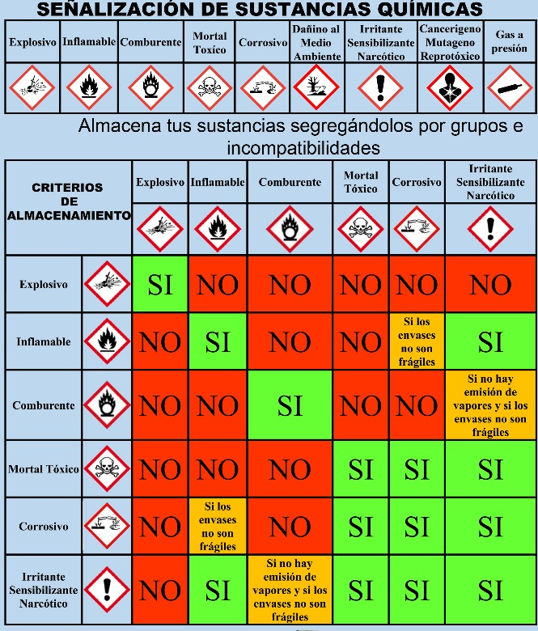
NORMAS DE ACCESO
Disponer de autorización. Cumplimentar el registro de entrada y salida del laboratorio.
Sólo realizar las actividades que han sido autorizadas.
Se recomienda estar acompañado durante la actividad por personal de la US.
Familiarizarse con el edificio y laboratorio, con sus medidas de seguridad, en particular con las vías de evacuación, los elementos de lucha contra incendios y con las condiciones de riesgos.
USO DE EQUIPOS
Seguir las indicaciones del responsable y del personal del Laboratorio / Taller.
Conocer y aplicar las instrucciones del manual de seguridad de los equipos.
Utilizar los EPI´s (equipos de protección individual) adecuados.
Asegúrese de la desconexión del equipo al finalizar el trabajo.
En caso de duda o incidencia avisar al responsable /personal del laboratorio.
EN INSTALACIONES CON EQUIPOS RADIOACTIVOS
Todo el personal que deba manejar equipos radioactivos o entrar en instalaciones radiactivas debe recibir información PREVIA sobre los riesgos radiológicos relacionados con su actividad y valorar la necesidad de control médico y dosímetro.
En caso de necesitar un dosímetro de lectura directa (DLD) seguirá las indicaciones del responsable de la instalación o del equipo radiológico.
MANEJO DE SUSTANCIAS
Consultar etiqueta y ficha de datos de seguridad antes de la manipulación de cualquier sustancia y seguir sus instrucciones.
Utilizar los EPI´s (equipos de protección Individual) adecuados.
Utilizar las campanas extractoras si la tarea lo requiere.
Realizar los trasvases en pequeñas cantidades y lejos de un foco de calor, empleando la instrumentación adecuada.
La eliminación de los residuos ha de realizarse según el procedimiento establecido por la Universidad de Sevilla.
Para más información consulte al responsable.
ETIQUETADO
EN LA INSTALACIÓN/LABORATORIO
Conocer y observar las medidas de prevención y protección básicas para evitar las condiciones inseguras que puedan desembocar en situaciones de riesgo y/o de emergencia.
Seguir las instrucciones e indicaciones del responsable y personal del laboratorio.
Una vez finalizada la tarea, se deberán guardar los materiales, limpiar el lugar de trabajo, y asegurarse de las desconexiones de aparatos, conductos de agua y gas, etc.
En laboratorios, localizar la ducha de seguridad y fuente lavaojos.
Mantener el orden y limpieza.

Slide 4
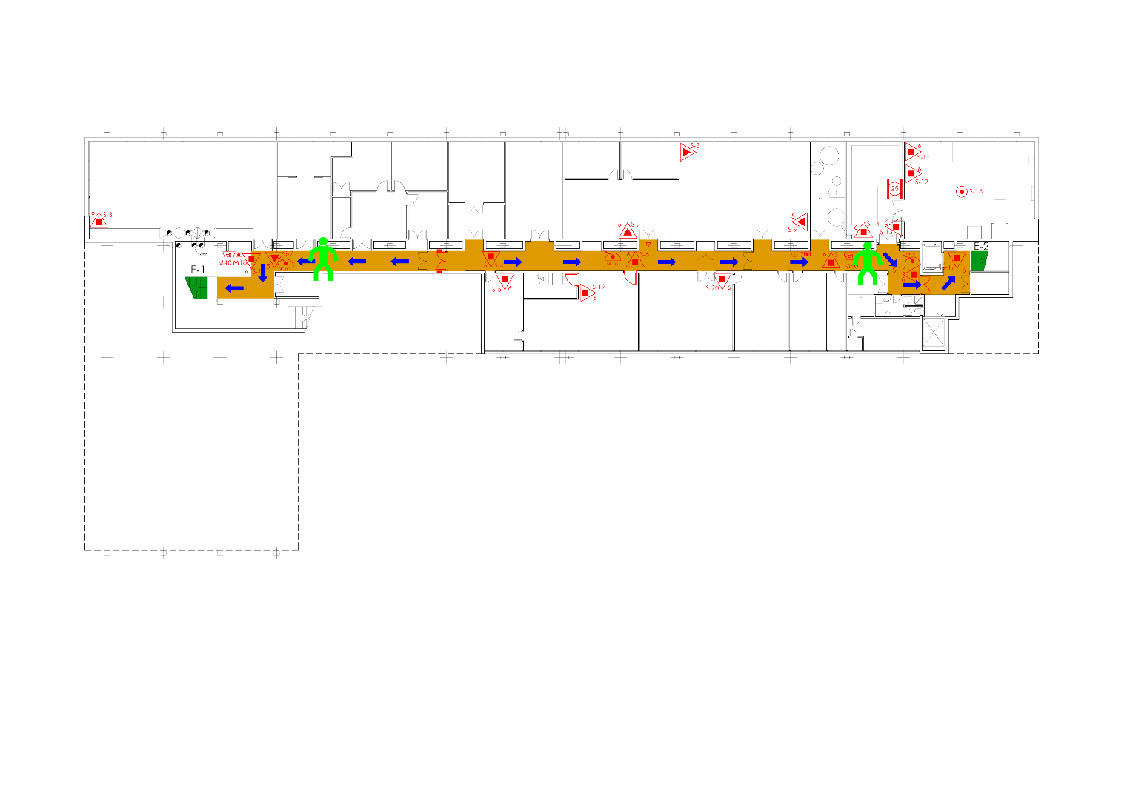
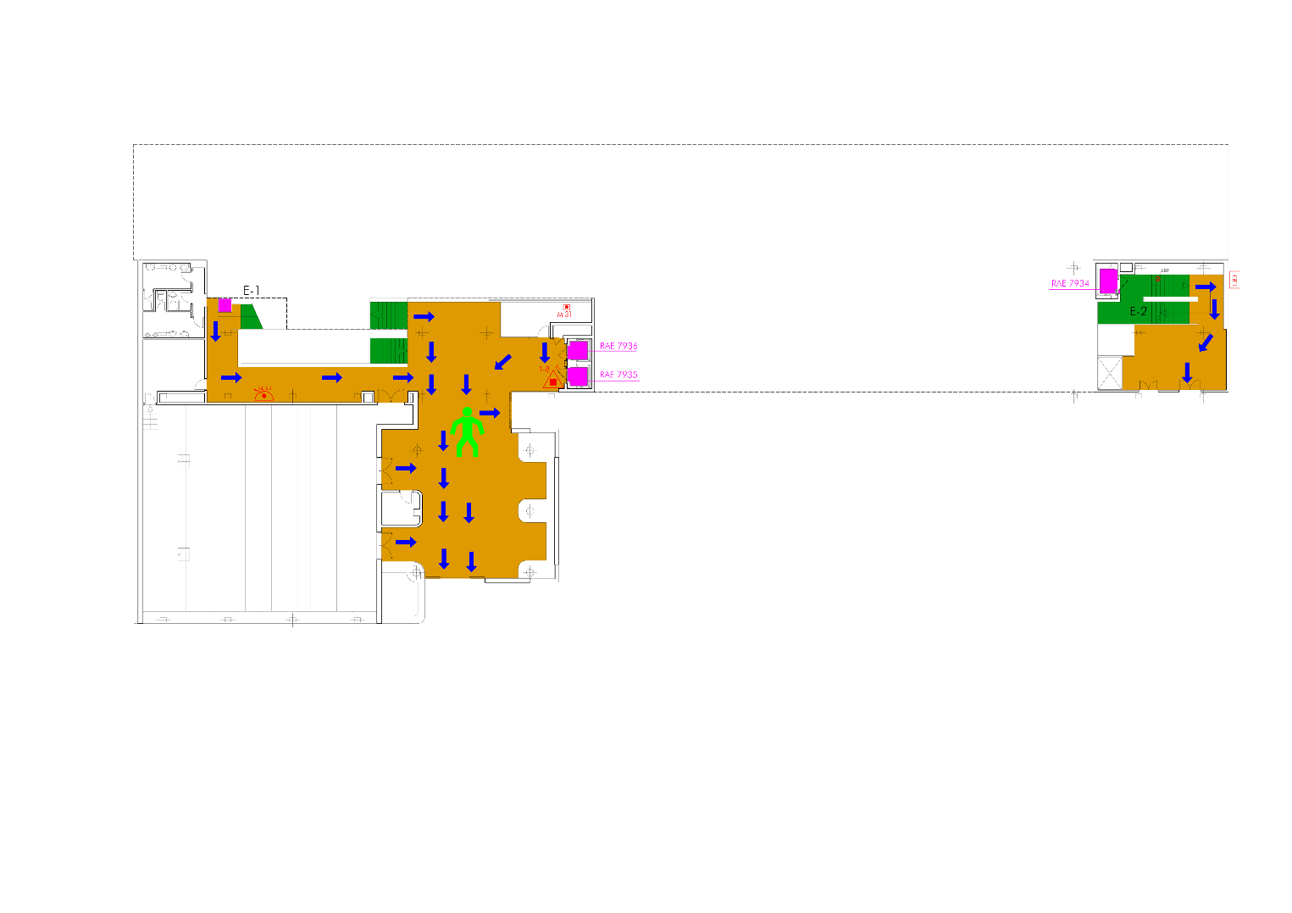
INSTRUCCIONES DE SEGURIDAD Y ACTUACIÓN EN CASO DE EMERGENCIA LABORATORIOS/TALLERES
PLANOS DE EVACUACIÓN
DEL CENTRO
PLANTA SOTANO
FACULTAD DE FÍSICA
PLANTA BAJA / SOTANO
PLANTA BAJA
PUNTO DE ENCUENTRO
Servicio de Prevención de Riesgos Laborales

Slide 5
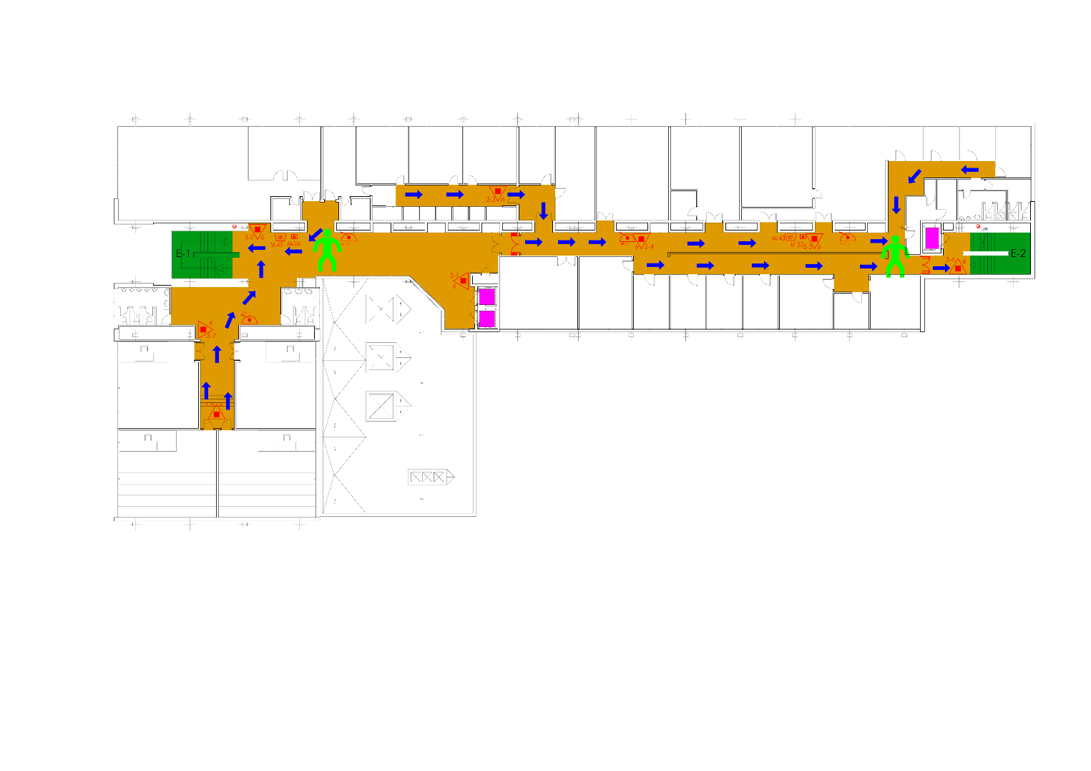
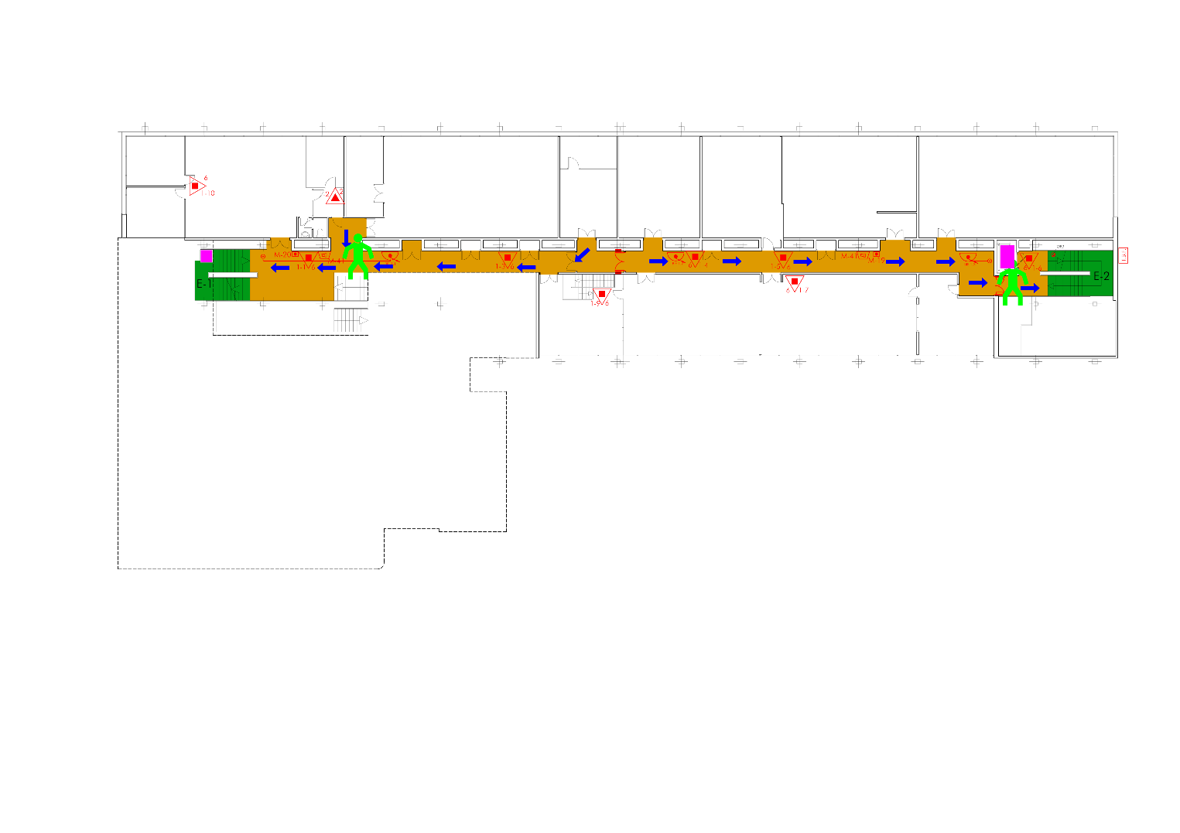

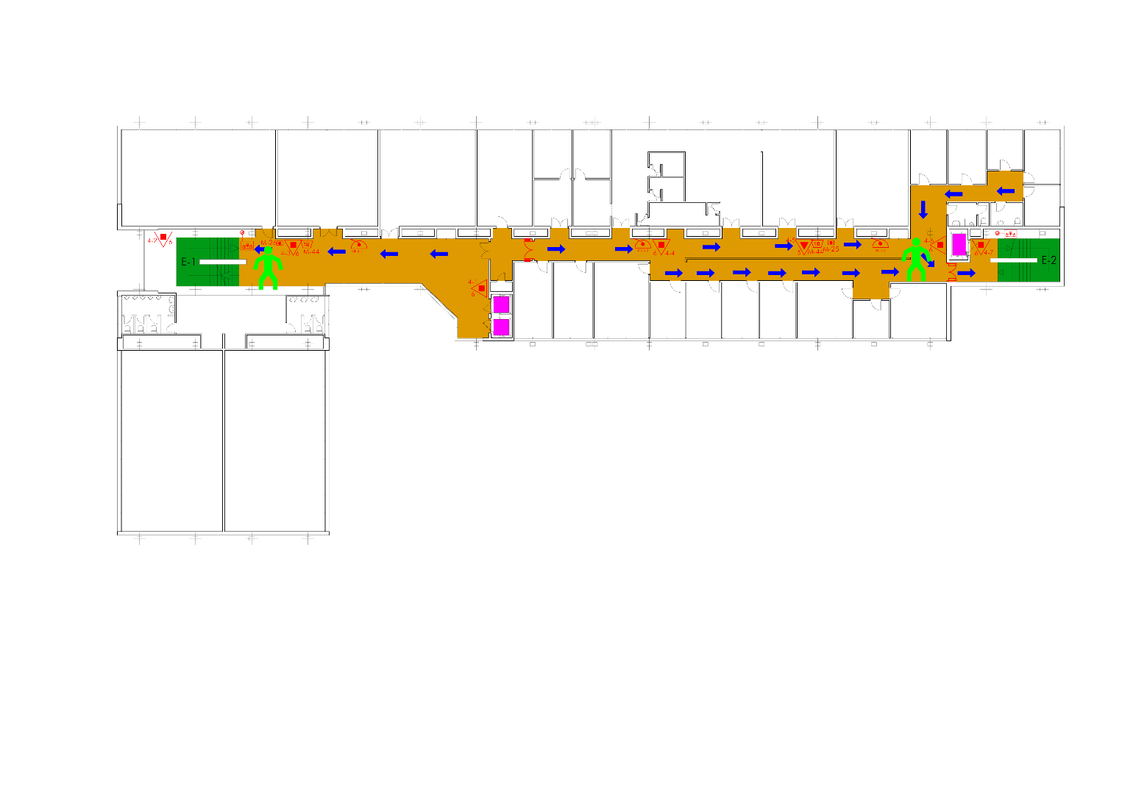

INSTRUCCIONES DE SEGURIDAD Y ACTUACIÓN EN CASO DE EMERGENCIA LABORATORIOS/TALLERES
PLANOS DE EVACUACIÓN
DEL CENTRO
PLANTA PRIMERA
FACULTAD DE FÍSICA
PLANTA 1ª y 2ª
ZONA DE RESCATE PARA DISCAPACITADOS
PLANTA SEGUNDA
Rotulo con pictograma
“ZONA DE RESCATE”
Servicio de Prevención de Riesgos Laborales

Slide 6
INSTRUCCIONES DE SEGURIDAD Y ACTUACIÓN EN CASO DE EMERGENCIA LABORATORIOS/TALLERES
PLANOS DE EVACUACIÓN
DEL CENTRO
PLANTA TERCERA
FACULTAD DE FÍSICA
PLANTA 3ª y 4ª
ZONA DE RESCATE PARA DISCAPACITADOS
PLANTA CUARTA
Rotulo con pictograma
“ZONA DE RESCATE”
Servicio de Prevención de Riesgos Laborales

Slide 7
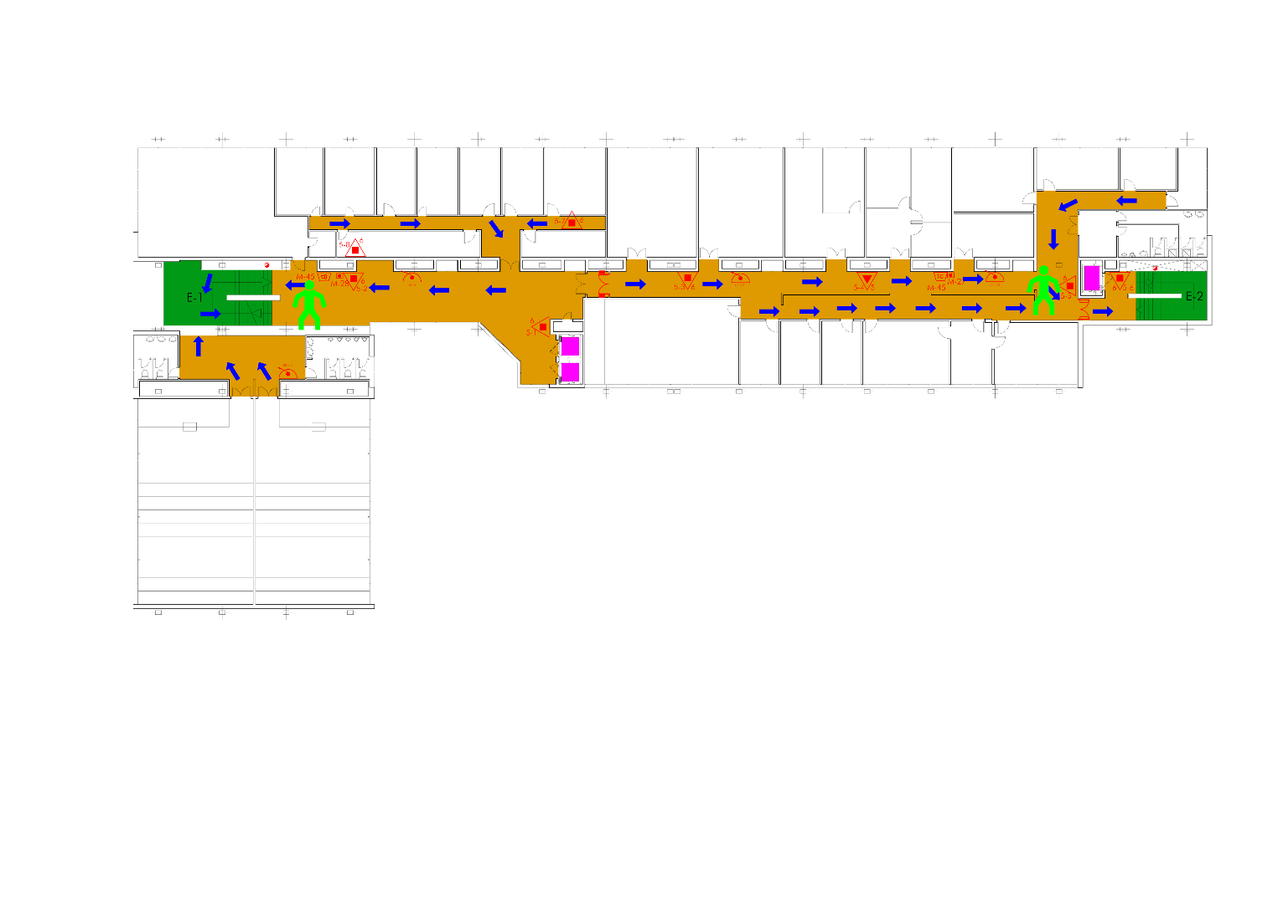
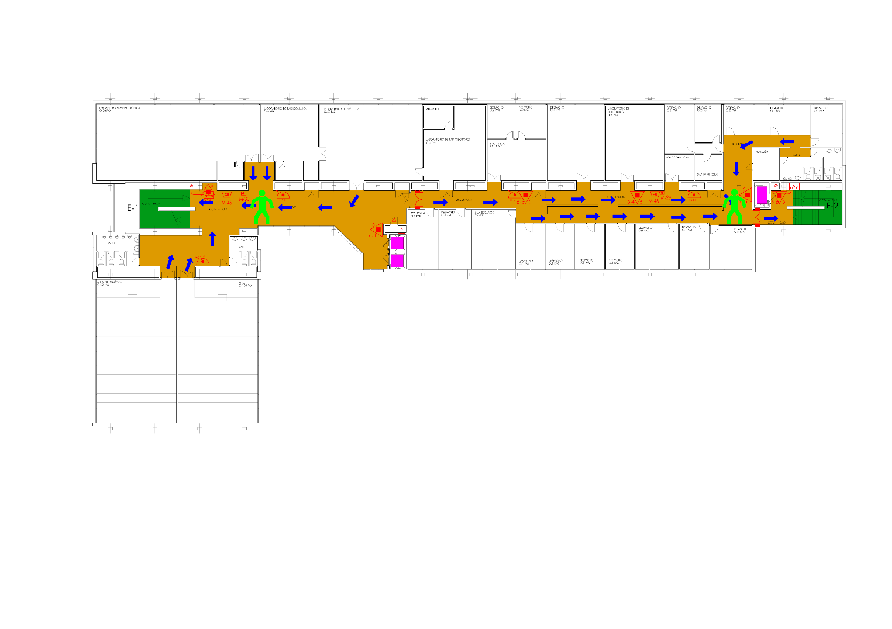
INSTRUCCIONES DE SEGURIDAD Y ACTUACIÓN EN CASO DE EMERGENCIA LABORATORIOS/TALLERES
PLANOS DE EVACUACIÓN
DEL CENTRO
PLANTA QUINTA
FACULTAD DE FÍSICA
PLANTA 5ª y 6ª
ZONA DE RESCATE PARA DISCAPACITADOS
PLANTA CUARTA
Rotulo con pictograma
“ZONA DE RESCATE”
Servicio de Prevención de Riesgos Laborales

